Slide 1
Приемы и методы устранения гиперсаливации у детей с дизартрией. Затормаживание гиперкинезов у детей с дизартрией.
Учитель-логопед
Исхакова Мария Васильевна

Slide 2
Компоненты дизартрии
Гиперкинез - непроизвольные сопутствующие движения, которые возникают только при произвольных движениях. Они проявляются в нарушении точности и соразмерности артикуляционных движений. Особенно нарушено выполнение тонких дифференцированных движений.
Гиперсаливация - может быть связана с повышенным слюноотделением, но чаще всего она является причиной того, что слюна, которая образуется, просто вовремя не проглатывается.

Slide 3

Основные принципы коррекционной работы при дизартрии
Работа всегда проводится комплексно с участием медиков и мер медицинского характера, которые включают медикаментозное лечение, физиотерапевтическое лечение, лечебную физкультуру, а также меры логопедического воздействия.

Slide 4
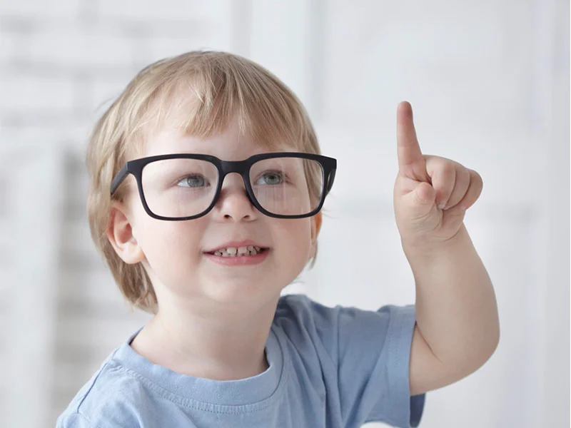
Основные принципы коррекционной работы при дизартрии
Раннее начало восстановительной и коррекционной работы, что особенно важно при врожденных дизартриях и при дизартрии при ДЦП. Работу возможно начинать уже до речевого периода, до 1 года.

Slide 5
Приёмы коррекционной работы
Затормаживание непродуктивных рефлексов и преодоление гиперефлексии. Затормаживание задержанных рефлексов важно в том случае, когда у ребенка более старшего возраста наблюдаются ранние рефлексы. К таким рефлексам относят сосательный рефлекс.

Slide 6
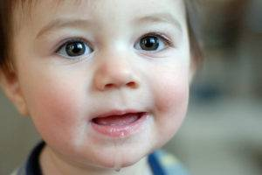
Устранение гиперсаливации
Нужно объяснить ребенку, что он должен глотать накапливающуюся у него во рту слюну, не дожидаясь, пока она потечет. Это необходимо сделать перед тем, как начать говорить, или перед тем, когда нужно произвести какое-либо артикуляционное движение. На первых порах, когда затруднен еще и сам акт глотания, следует предложить пожевать, несколько закидывая голову назад, что облегчает акт глотания. Напоминания об этом нужно делать и дома. С этих же указаний начинается работа перед зеркалом.
Для того чтобы активизировать у ребенка
желание преодолеть свое слюнотечение, можно
после первых успехов (что отмечается примерно
через неделю) предложить снять нагрудник.

Slide 7
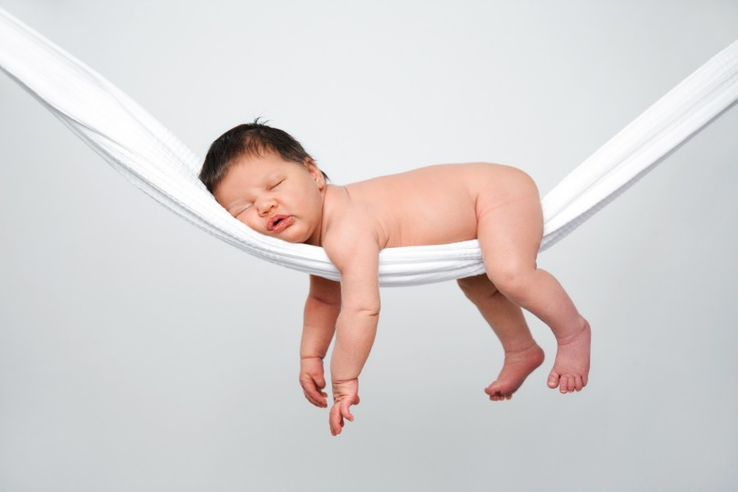
Обучение регуляции тонуса мышц и произвольному расслаблению
Ребенка обучают приемам произвольного расслабления – релаксации. Тренировку начинают с общей релаксации, учат произвольно расслаблять мышцы рук ног, затем головы шеи.

Slide 8
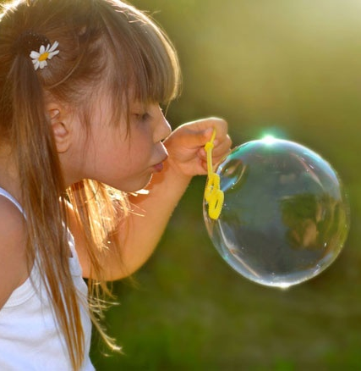
Приемы работы по развитию речевого дыхания:
Развитие диафрагмального дыхания и длительного направленного выдоха: поддувание пушинок, задувание комочков ваты в цель, выдувание мыльных пузырей.
Активизация диафрагмального дыхания: многократное отрывистое произнесение звуков: с (насос), щ (пила), ф (ежик), ц (белочка), ч(поезд).
Развитие фонационного выдоха: длительное пропевание гласных звуков по 1, по 2, по 3 и т.д.
Развитие речевого выдоха: произнесение слоговых рядов, слов (коротких и длинных, различной мелодической структуры), предложений разной длины.

Slide 9
Основные правила дыхательной гимнастики:
Нельзя переутомлять ребенка.
Необходимо следить за тем, чтобы он не напрягал плечи, шею и не принимал неверную позу.
Следует концентрировать внимание ребенка на ощущениях от движений диафрагмы, межреберных мышц и мышц нижней части живота.
Все дыхательные движения ребенок должен производить плавно, под счет или под музыку.
Дыхательная гимнастика должна проводиться до еды, в хорошо проветренном помещении.
Дыхательная гимнастика проводится ежедневно в течение 5—10 минут.

Slide 10
Упражнения при выраженных нарушениях дыхания, при гиперсвливации и гиперкинезах
Упражнение 1. Ребенок лежит на спине. Логопед сгибает его ноги в коленных суставах и согнутыми ногами надавливает на подмышечные впадины. Эти движения производят в нормальном дыхательном ритме под счет: «раз» — сгибание ног, «два» — надавливание ими на подмышечные впадины, «три» — возвращение ног в исходное положение. Это упражнение способствует нормализации движений диафрагмы.
Упражнение 2. Ребенок сидит с закрытым ртом. Затем ему зажимают одну ноздрю. Ребенок дышит под определенный ритм (счет или стук метронома). Потом ребенку зажимают вторую ноздрю. Повторяется тот же цикл дыхательных движений.
Упражнение 3. Ребенок сидит. Перед его ноздрями создается «веер воздуха». Под влиянием этого воздуха усиливается глубина вдоха.

Slide 11
Тренировка мышц глотки и мягкого неба
Рекомендуются следующие упражнения:
Позевывание с открытым ртом
Произвольное покашливание, покашлять с высунутым языком
Имитировать полоскание горла с запрокинутой головой
Полоскать горло густой съедобной жидкостью: кисель, йогурт, сок с мякотью
Глотать воду маленькими глоточками
Надувать щеки с зажатым носом
Медленно многократно произносить звуки К Г Т Д
Подражать мычанию, стону, свисту
Выдвигать язык изо рта и втягивать в рот с преодолением сопротивления (взрослый удерживает язык ребенка)
Произносить гласные звуки А Э И О У на твердой атаке
Надувать резиновые игрушки или мыльные пузыри.

Slide 12
Альтернативные технологии логопедической работы для устранения гиперсаливации и затормаживание гиперкинезов у детей с дизартрией
Выбор необходимых технологий зависит от этапа работы, формы дизартрии, возраста ребенка

Slide 13
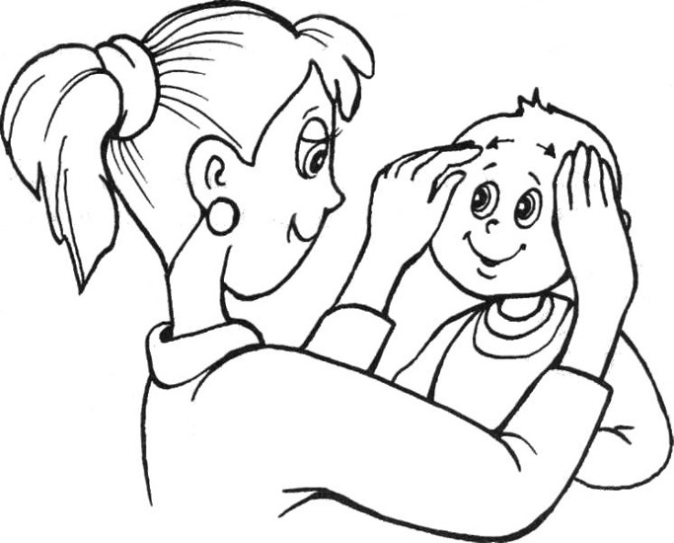
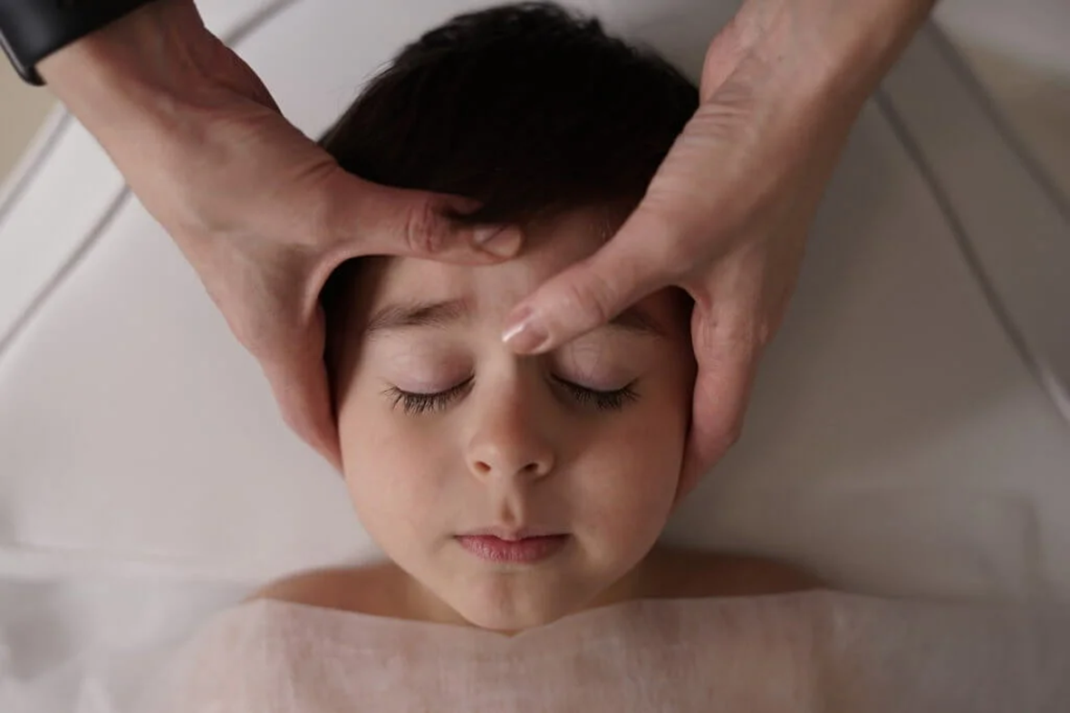
Логопедический массаж включает:
1. Массаж рук
2. Массаж лица
3. Массаж губ
4. Массаж языка

Slide 14
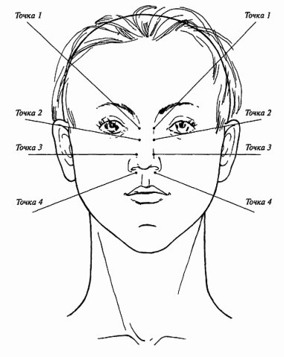
Массаж по точкам
Найти параллельные точки под козелками ушей, там, где смыкаются челюстные кости (правильно найденные точки болезненные). Указательными пальцами делаем круговые движения по точкам в течении 5 минут по часовой стрелке (2,5 минуты – с открытым ртом, 2,5 минуты с закрытым ртом) и 5 минут против часовой стрелки (аналогично)

Slide 15
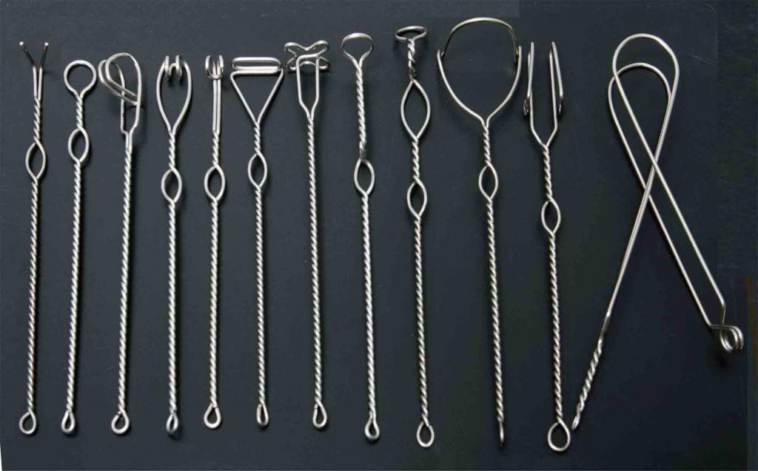
Зонды для логопедического массажа

Slide 16
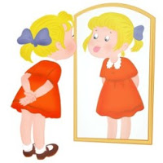
Артикуляционная гимнастика
Особенности:
проводится после массажа;
большое значение имеет тактильно-проприоцептивная стимуляция, развитие статико-динамических ощущений;
на начальных этапах работу проводят с максимальным подключением других, более сохранных анализаторов (зрительного, слухового, тактильного);
многие упражнения проводят с закрытыми глазами, привлекая внимание ребенка к проприоцептивным ощущениям;
артикуляционная гимнастика дифференцируется в зависимости от формы дизартрии и тяжести поражения артикуляционного аппарата;
перед работой по развитию подвижности речевой мускулатуры проводят упражнения для мимических мышц лица.

Slide 17
Искусственная локальная гипертермия
Метод ИЛК применяется для уменьшения спастичности мышц артикуляционного аппарата, гиперкинезов язычной и мимической мускулатуры. Метод заключается в контрастнотермальном воздействии низкотемпературных агентов (ледяная крошка в салфетке или очень холодная вода) и высокотемпературных ( горячая вода или настой трав) агентов. Гипотермию (криомассаж) и гипертермию (тепломассаж) можно применять поочередно или избирательно.

Slide 18
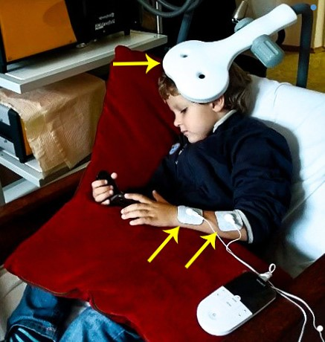
Миостимуляция
Является альтернативным методом
и представляет собой
целенаправленное воздействие
электрическими импульсами
на определенные группы мышц
и нервов.

Slide 19
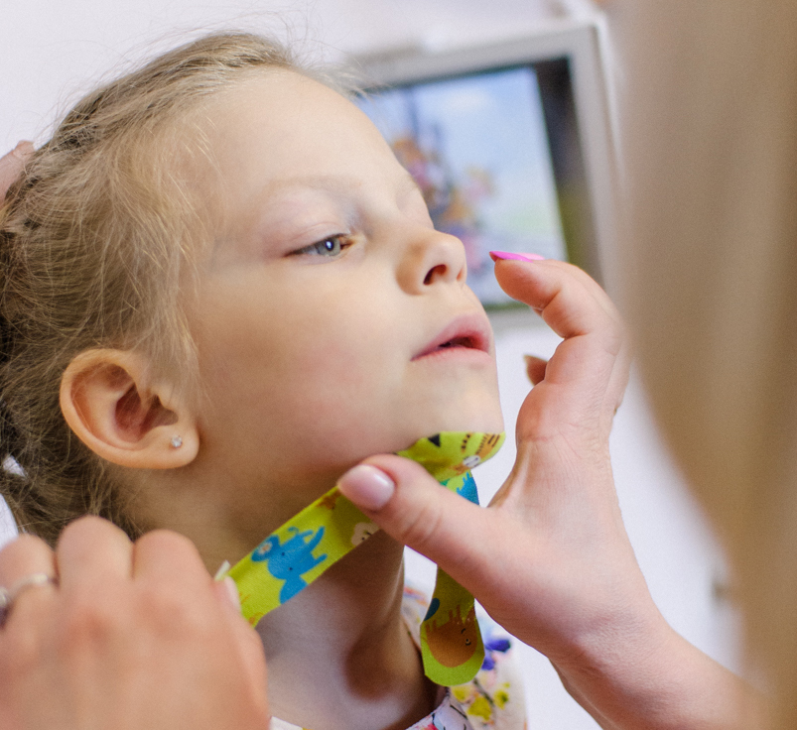
Тейпирование артикуляционной мускулатуры
это новое направление в коррекции таких
нарушений как:
слюнотечение
(при различных вариантах гиперсаливации),
приоткрытый рот
(часто сочетается с ослаблением жевания),
нарушение дикции
(затруднено произношение губных звуков).

Slide 20
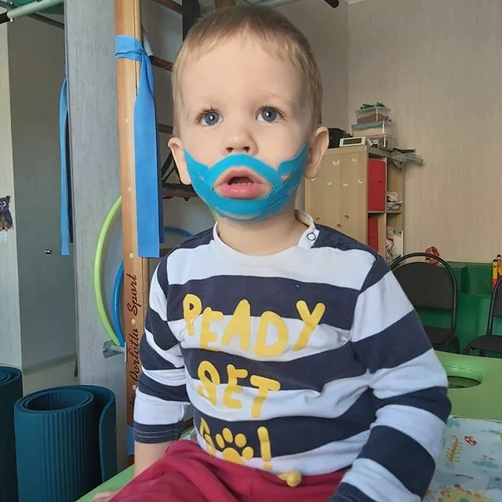
Какую роль тейпы играют в логопедической практике
• улучшение подвижности гортани (снимается напряжение грудинно-подъязычной мышцы);
• улучшение функциональности губ;
• нормализация процессов открывания рта, глотания и движения суставов челюсти
(позволяет решить проблему
избыточного слюнотечения);
• стабилизация мышц нижней
челюсти.

Slide 21
Профилактика дизартрии
Профилактические осмотры детей:
первых лет жизни с перинатальной патологией,
детей группы риска, т.е. детей, не имеющих признаков поражения мозга, но у которых отмечалась патология со стороны нервной системы в первые месяцы жизни,
детей, которые родились в асфиксии,
детей, которые родились от патологически протекавшей беременности и т. д.
Врач и логопед дают обоснованные рекомендации родителям по лечению, обучению, воспитанию детей, по развитию артикуляционной моторики.

